Slide 1





PHÒNG GIÁO DỤC VÀ ĐÀO TẠO HUYỆN VĂN LÂM TRƯỜNG MẦM NON ĐÌNH DÙ
Bài Thuyết Trình: Một số biện pháp gây hứng thú cho trẻ mẫu giáo 4-5 tuổi thông qua các giờ hoạt động chung
Đối tượng: 4 – 5 tuổi
Bài Thuyết Trình: Một số biện pháp gây hứng thú cho trẻ mẫu giáo 4-5 tuổi thông qua các giờ học hoạt động chung
Người thuyết trình: GV Đỗ Khánh Linh

Slide 2

PHẦN 01: Mở Đầu
ND bài thuyết trình
PHẦN 02：Các Biện Pháp
Title：click here to add text
PHẦN 03：Kết Quả
Title：click here to add text

Slide 3
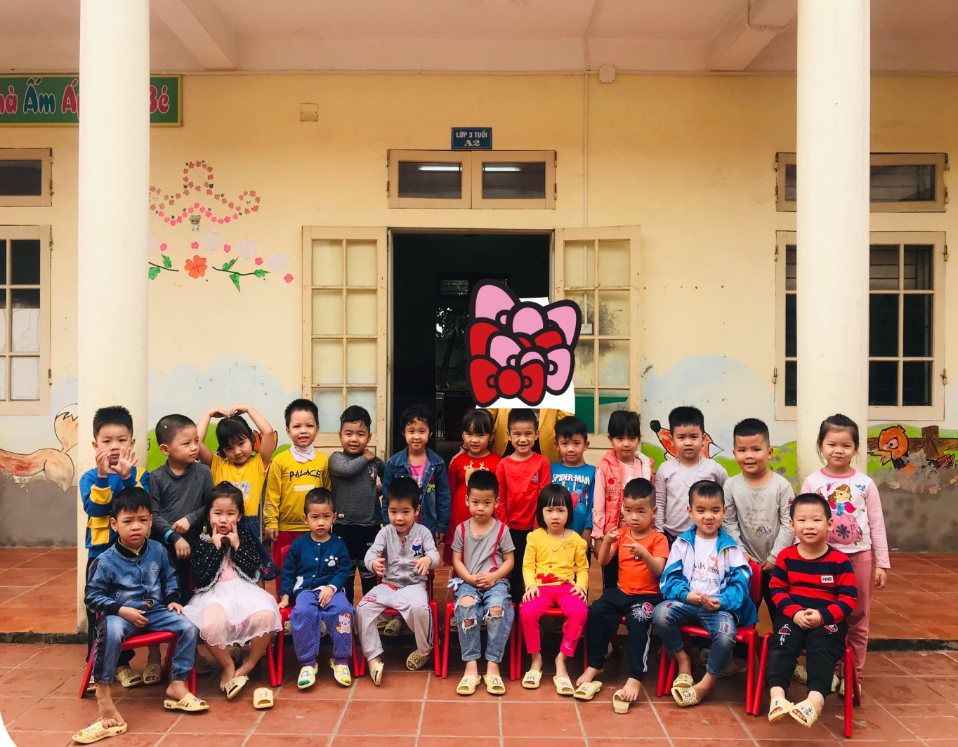
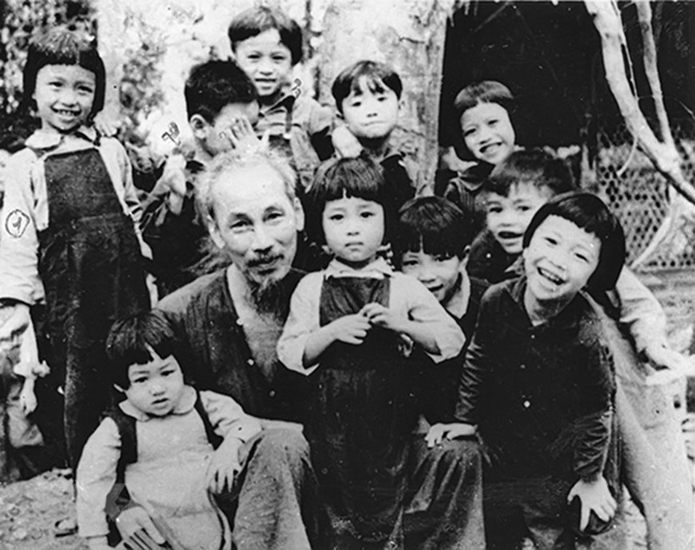
Phần 01
Tiêu đề
Các ý chính của bài
Các ý chính của bài
Các ý chính của bài
Các ý chính của bài

Slide 4
Phần 01
Work overview
1
2
Phát triển về trí tuệ.
Cường tráng về thể lực
4
3
Trong sáng về đạo đức
Phong phú về tinh thần

Slide 5
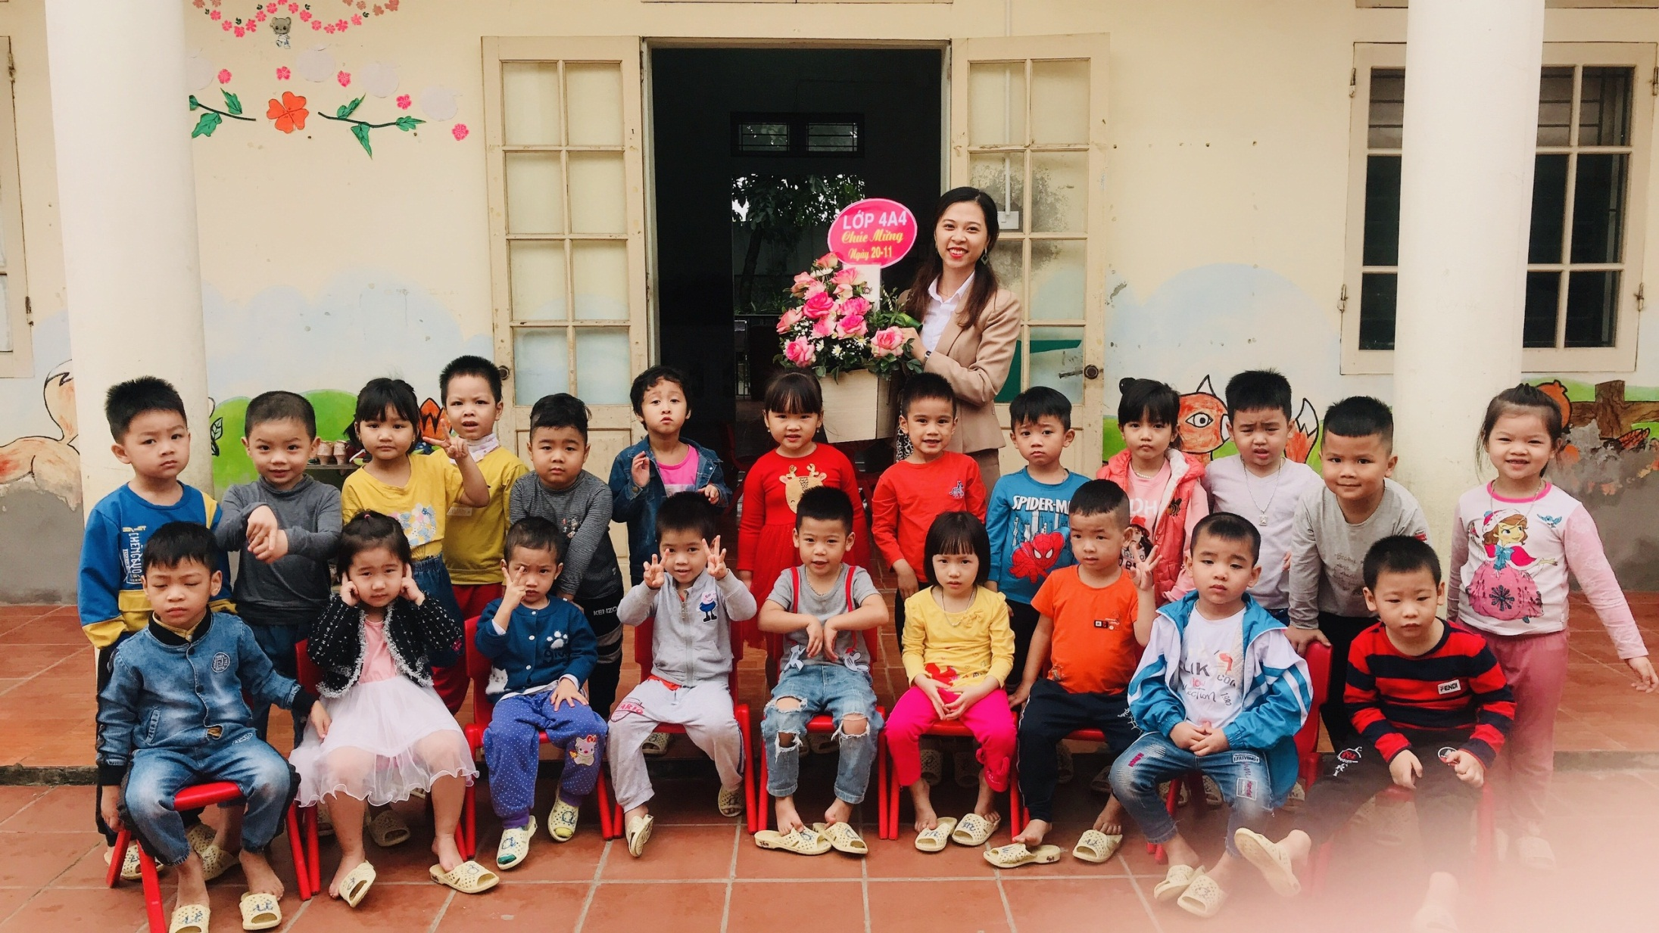
Phần 01
Work overview
(Hình ảnh tập thể cô và trò lớp 4 Tuổi A4)

Slide 6
Phần 01
Thuận lợi và khó khăn
THUẬN LỢI
Hope is a good thing and maybe the best of things. And no good thing ever dies.
Hope is a good thing and maybe the best of things. And no good thing ever dies.
1.
Lãnh đạo nhà trường luôn tạo điều kiện về cơ sở vật chất và đồ dùng phục vụ cho trẻ trong các giờ học hoạt động chung
Hope is a good thing and maybe the best of things. And no good thing ever dies.
2.
Một số trẻ ở lớp mạnh dạn, tự tin, tích cực tham gia vào các hoạt động.
3.
Được sự quan tâm của các bậc phụ huynh về cách giáo dục trẻ và luôn hỗ trợ những nguyên vật liệu để làm đồ dùng, đồ chơi.
4.
Giáo viên nhiệt tình – yêu nghề - mếm trẻ, có trình độ chuyên môn đạt chuẩn.
Hope is a good thing and maybe the best of things. And no good thing ever dies.
Hope is a good thing and maybe the best of things. And no good thing ever dies. Hope is a good thing and maybe the best of things. And no good thing ever dies.
Hope is a good thing and maybe the best of things. And no good thing ever dies. Hope is a good thing and maybe the best of things. And no good thing ever dies.

Slide 7
Phần 01
Thuận lợi và khó khăn
KHÓ KHĂN
1.
Đối với giáo viên
2.
Đối với trẻ
3.
Đối với đồ dùng, cơ sở vật chất

Slide 8
Phần 01
Thuận lợi và khó khăn
1
1- Đối với giáo viên
1
1
Nghệ thuật sáng tạo đôi khi còn bị hạn chế, chưa làm được nhiều đồ dùng đồ chơi bằng nguyên vật liệu mở có ở địa phương.
Nghệ thuật sang tạo đôi khi còn bị hạn chế, chưa làm được nhiều đồ dung đồ chơi bằng nguyên vật liệu mở có ở địa phương.
2
Việc thiết kế xây dựng giáo án điện tử để ứng dụng vào tiết dạy còn hạn chế.
Việc thiết kế xây dụng giáo án điện tử để ứng dụng vào tiết dạy còn hạn chế.
3
Việc theo dõi đánh giá trẻ trên lớp còn chưa được sát sao vì tỷ lệ giáo viên trên lớp còn thiếu .
A guy who whispers in your ears, saying ” It’s alright, I’m here.” Holds you when you’re sad, and treasures everything about you. That’s the guy I want to give my heart to.

Slide 9
Phần 01
Thuận lợi và khó khăn
2- Đối với trẻ
ADD TITLE TEXT
A guy who whispers in your ears, saying ” It’s alright, I’m here.” Holds you when you’re sad, and treasures everything about you. That’s the guy I want to give my heart to.
ADD TITLE TEXT
1
Một số cháu trong giờ học hoạt động chung vẫn còn chưa mạnh dạn.
A guy who whispers in your ears, saying ” It’s alright, I’m here.” Holds you when you’re sad, and treasures everything about you. That’s the guy I want to give my heart to.
Trong lớp một số trẻ chưa có nề nếp phát huy tính tích cực trong giờ.
ADD TITLE TEXT
2
A guy who whispers in your ears, saying ” It’s alright, I’m here.” Holds you when you’re sad, and treasures everything about you. That’s the guy I want to give my heart to.
3
Lớp còn một số trẻ hiếu động, khả năng tập trung chú ý thấp.
ADD TITLE TEXT
A guy who whispers in your ears, saying ” It’s alright, I’m here.” Holds you when you’re sad, and treasures everything about you. That’s the guy I want to give my heart to.

Slide 10
Phần 01
Thuận lợi và khó khăn
1- Đối với đồ dùng, cơ sở vật chất
ADD TITLE TEXT
A guy who whispers in your ears, saying ” It’s alright, I’m here.” Holds you when you’re sad, and treasures everything about you. That’s the guy I want to give my heart to.
Đồ dùng trang thiết bị dạy học của lớp còn chưa phong phú.
ADD TITLE TEXT
1
A guy who whispers in your ears, saying ” It’s alright, I’m here.” Holds you when you’re sad, and treasures everything about you. That’s the guy I want to give my heart to.
ADD TITLE TEXT
2
Cơ sở vật chất trang thiết bị để ứng dụng CNTT trong tiết học của lớp còn chưa đầy đủ như: chưa có TV, máy chiếu.
A guy who whispers in your ears, saying ” It’s alright, I’m here.” Holds you when you’re sad, and treasures everything about you. That’s the guy I want to give my heart to.
ADD TITLE TEXT
A guy who whispers in your ears, saying ” It’s alright, I’m here.” Holds you when you’re sad, and treasures everything about you. That’s the guy I want to give my heart to.
Việc theo dỗi đánh giá trẻ trên lớp còn chưa được sát sao vì tỷ lệ giáo viên trên lớp còn thiếu .
2

Slide 11
Phần 02
Biện Pháp
Gồm 6 biện pháp sau:
1. Biện pháp xây dựng kế hoạch
2. Biện pháp gây hứng thú cho trẻ thông qua việc sử dụng đồ dùng, đồ chơi phục vụ tiết học
3. Biện pháp gây hứng thú cho trẻ thông qua phương pháp trò chơi
4. Biện pháp gây hứng thú thông qua sử dụng âm nhạc, thơ, vè, kể chuyện
5. Biện pháp gây hứng thú thông qua sử dụng tình huống
6. Biện pháp làm đồ dùng đồ chơi từ các nguyên vật liệu mở

Slide 12
Phần 02
1. Biện pháp xây dựng kế hoạch
5
Kế hoạch ngày
Kế hoạch chủ đề
Soạn giáo án các giờ hoạt động chung
Kế hoạch giáo dục năm học
Kế hoạch tuần

Slide 13
Phần 02
1. Biện pháp xây dựng kế hoạch
LVPT nhận thức
Giờ tìm hiểu môi trường xung quanh, giờ làm quen với toán
LVPT ngôn ngữ
Giờ truyện – thơ – làm quen chữ cái
LVPT thẩm mỹ
Giờ tạo hình, giờ âm nhạc
LVPT thể chất
Giờ thể dục sáng, giờ thể dục giờ học
“
3
4
1
2
Soạn giáo án các giờ hoạt động chung

Slide 14


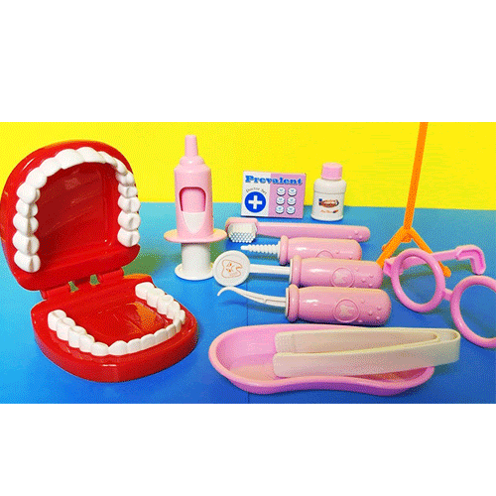

Phần 02
2. Biện pháp gây hứng thú cho trẻ thông qua việc sử dụng đồ dùng, đồ chơi phục vụ tiết học
* Giờ truyện “Gấu con bị đau răng”:
(Hình ảnh một số đồ vật)

Slide 15
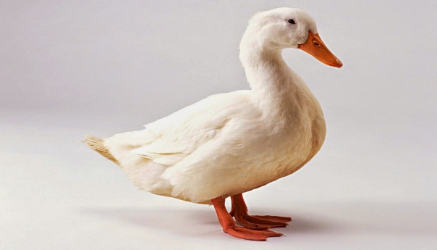
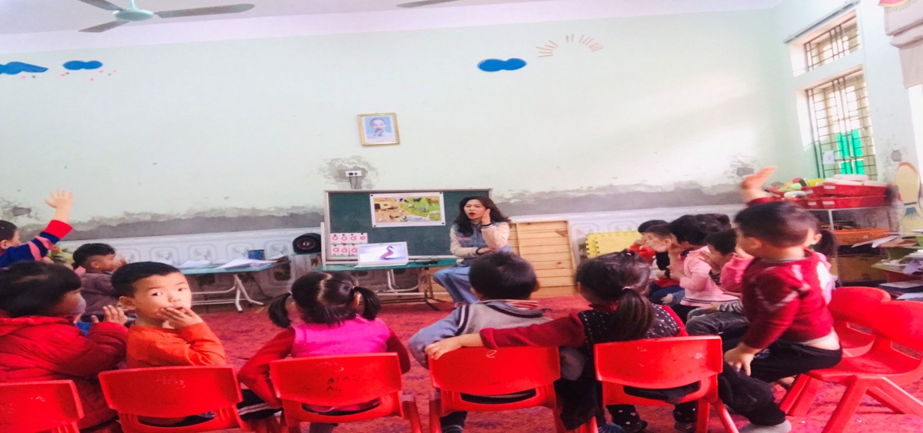
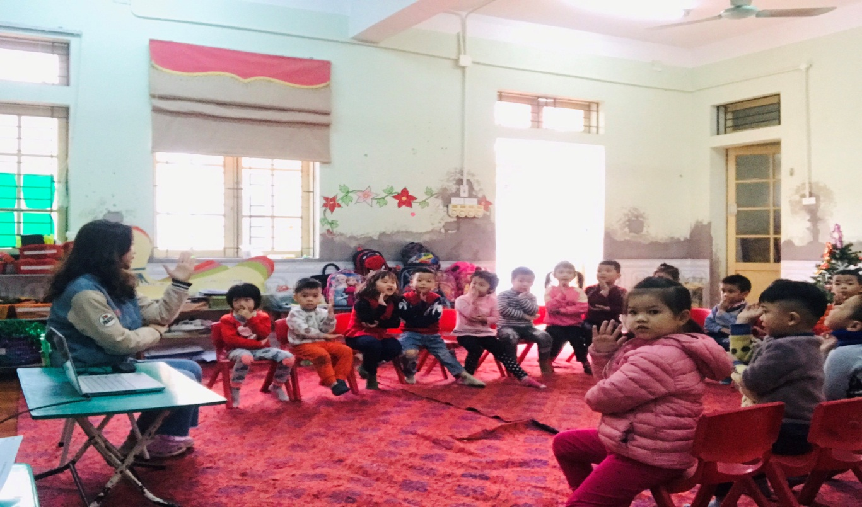
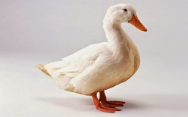
Phần 02
2. Biện pháp gây hứng thú cho trẻ thông qua việc sử dụng đồ dùng, đồ chơi phục vụ tiết học
* Hoạt động Tìm hiểu môi trường xung quanh “Tìm hiểu vật nuôi trong gia đình”:
(Hình ảnh trẻ xem tranh con vịt và trò chuyện)

Slide 16
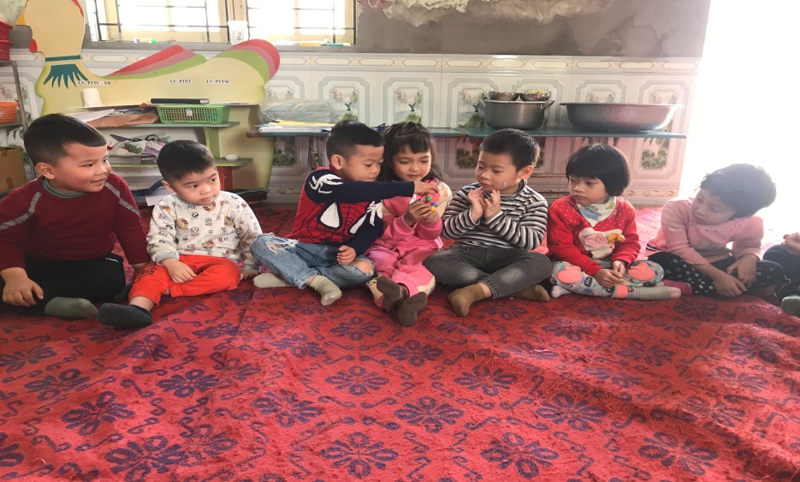
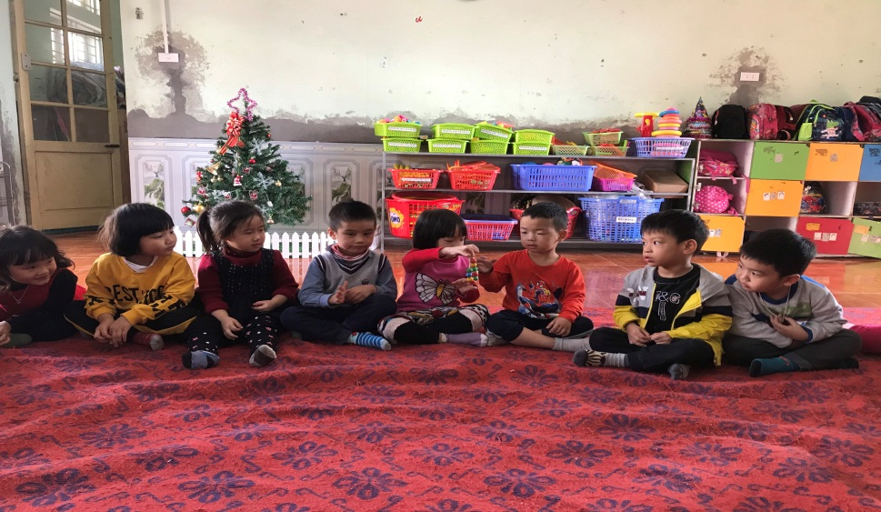
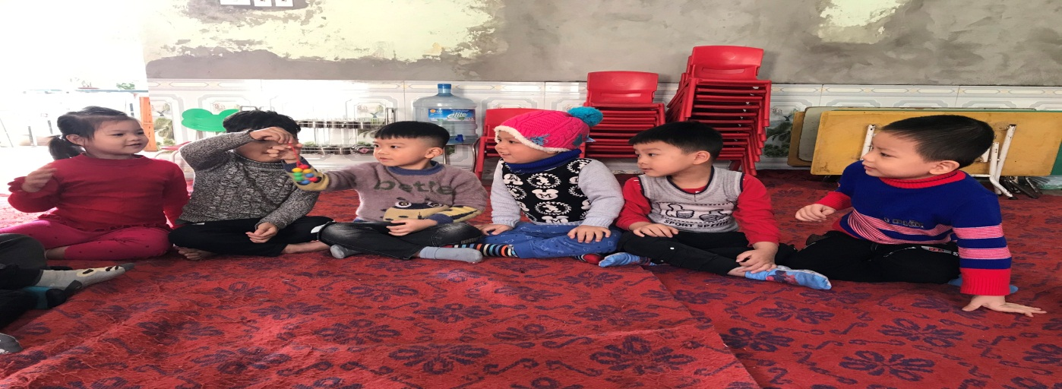
Phần 02
2. Biện pháp gây hứng thú cho trẻ thông qua việc sử dụng đồ dùng, đồ chơi phục vụ tiết học
* Hoạt động Tạo hình: Với đề tài “Những nghề bé thích”:
(Hình ảnh trẻ truyền tay nhau hạt vòng)

Slide 17
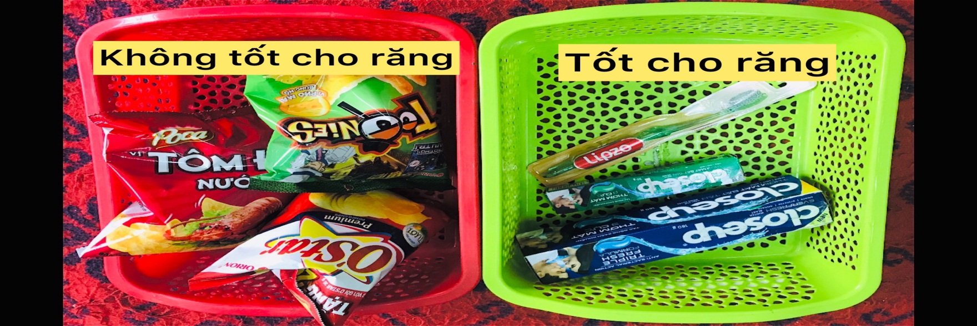
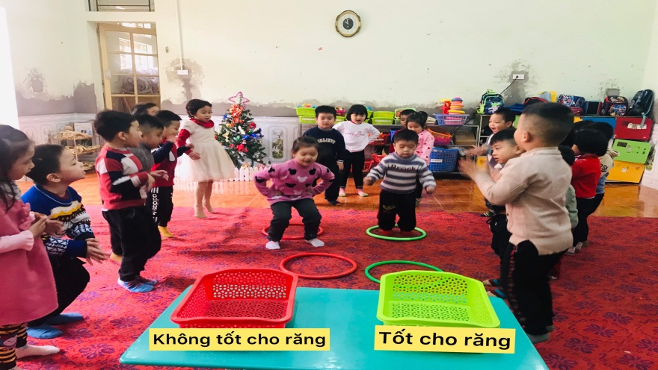
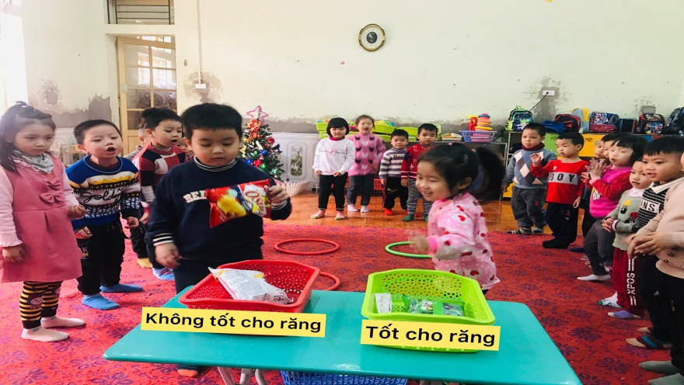
Phần 02
3. Biện pháp gây hứng thú cho trẻ thông qua phương pháp trò chơi
* Trong giờ kể chuyện “Gấu con bị đau răng”:
(Hình ảnh trẻ chơi trò chơi “Chọn đâu cho đúng”)

Slide 18
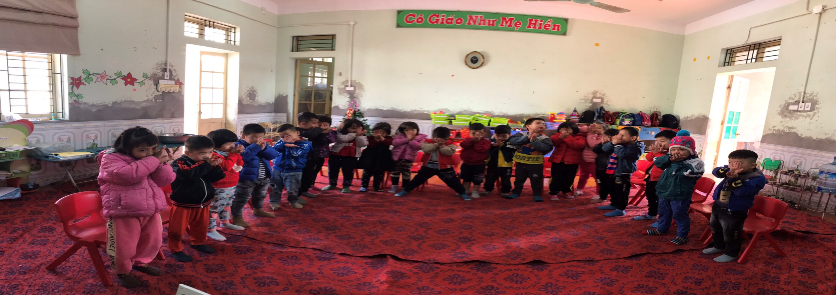
Phần 02
3. Biện pháp gây hứng thú cho trẻ thông qua phương pháp trò chơi
* Hoạt động “Tìm hiểu các con vật”:
(Hình ảnh trẻ tạo dáng con vịt)

Slide 19
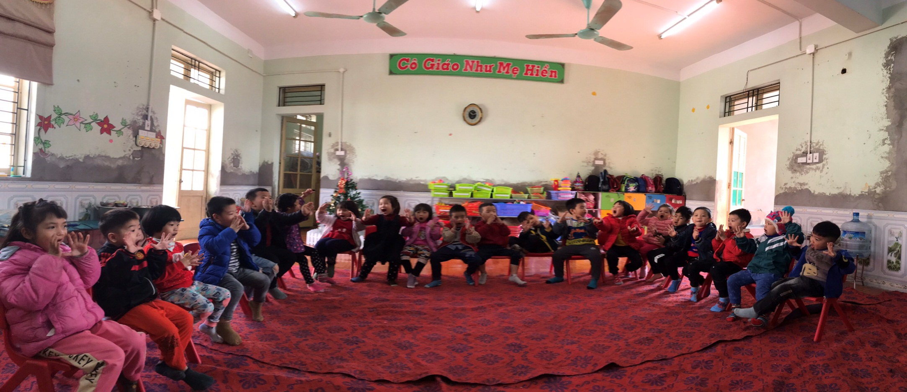
Phần 02
3. Biện pháp gây hứng thú cho trẻ thông qua phương pháp trò chơi
*Hoạt động âm nhạc:
(Hình ảnh trẻ làm tiếng kêu chú gà trống)

Slide 20
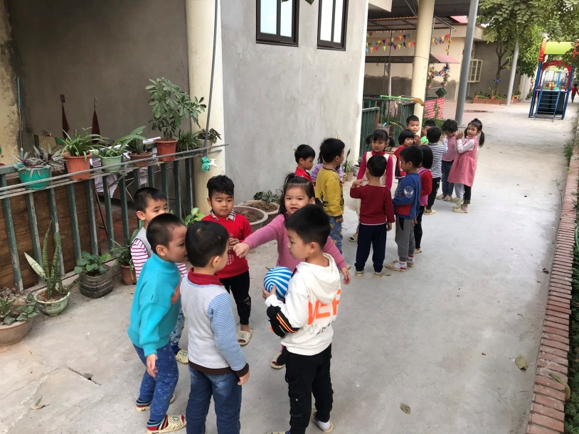
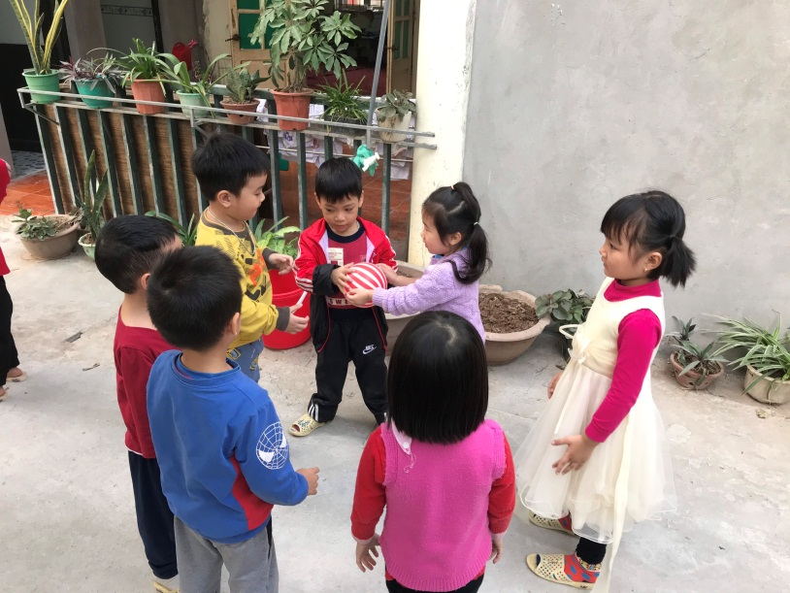
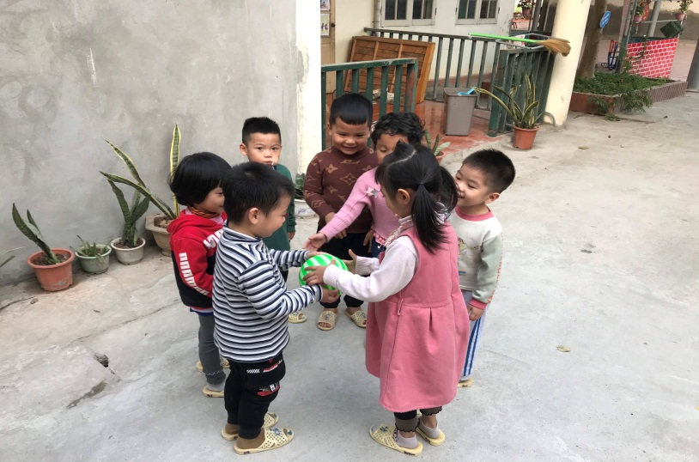
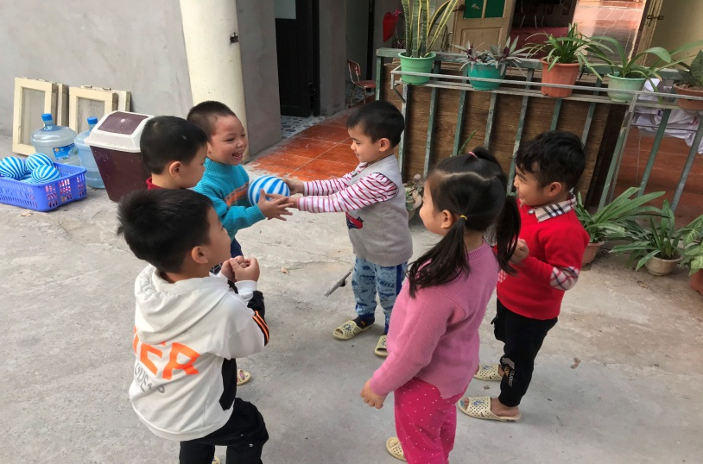
Phần 02
3. Biện pháp gây hứng thú cho trẻ thông qua phương pháp trò chơi
* Hoạt động thể dục:
(Hình ảnh trẻ chơi chuyền bóng)

Slide 21
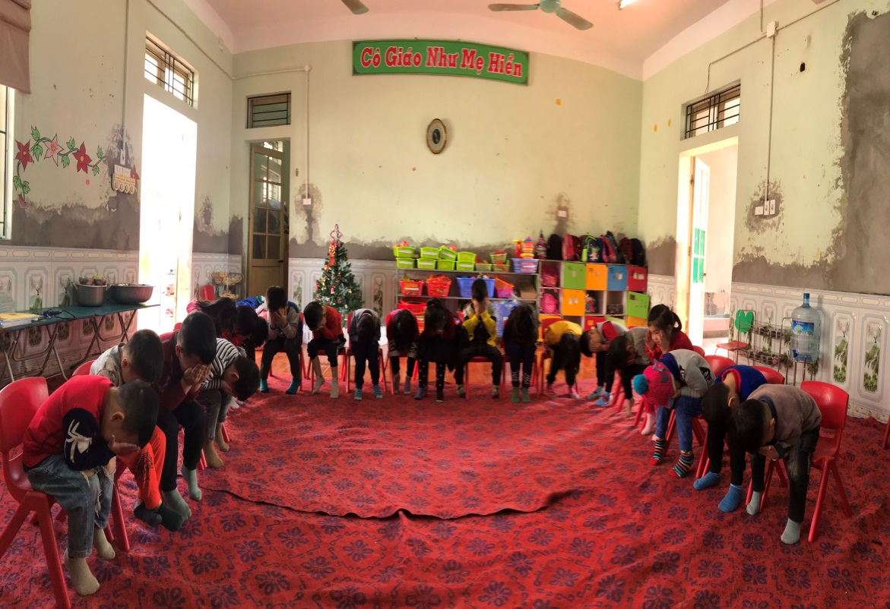
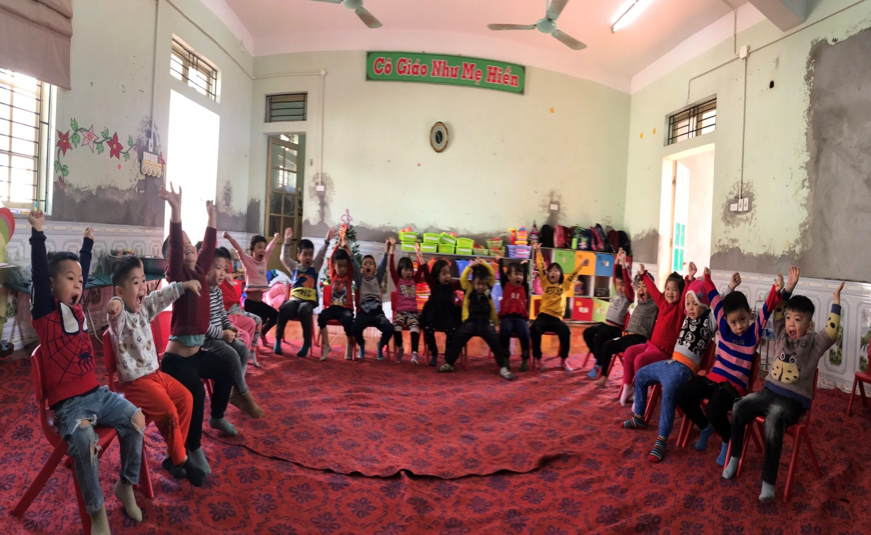
Phần 02
3. Biện pháp gây hứng thú cho trẻ thông qua phương pháp trò chơi
* Sử dụng một số trò chơi “Trời sáng, trời tối”, “Úm ba la”:
(Hình ảnh trẻ chơi một số trò chơi nhỏ)

Slide 22
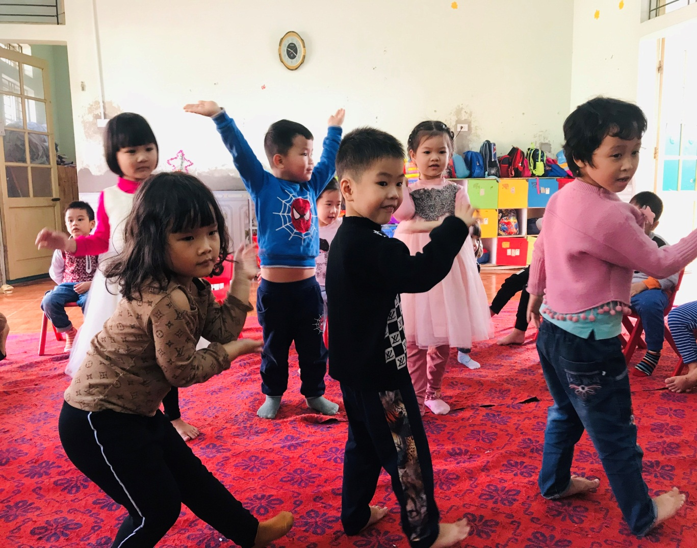
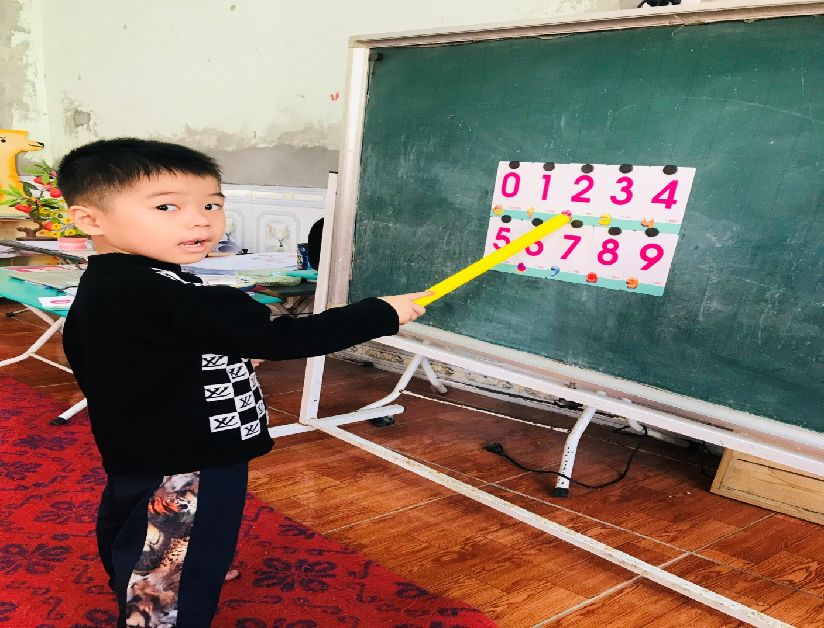
Phần 02
4. Biện pháp gây hứng thú thông qua sử dụng âm nhạc, thơ, vè, kể chuyện
* Với Chủ đề “Trường Mầm non”:
(Hình ảnh trẻ học và vui hát vận động)

Slide 23
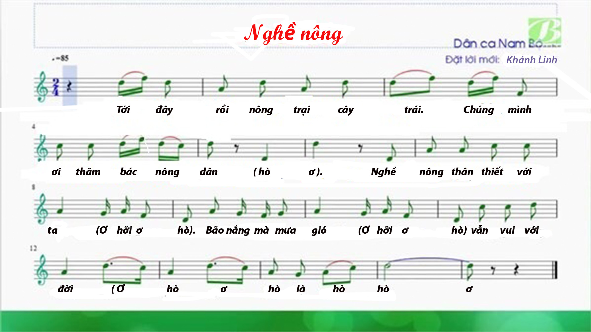
Phần 02
4. Biện pháp gây hứng thú thông qua sử dụng âm nhạc, thơ, vè, kể chuyện
* Hoạt động “Tìm hiểu về nghề nông”:
(Hình ảnh bài hát “Nghề nông”)

Slide 24
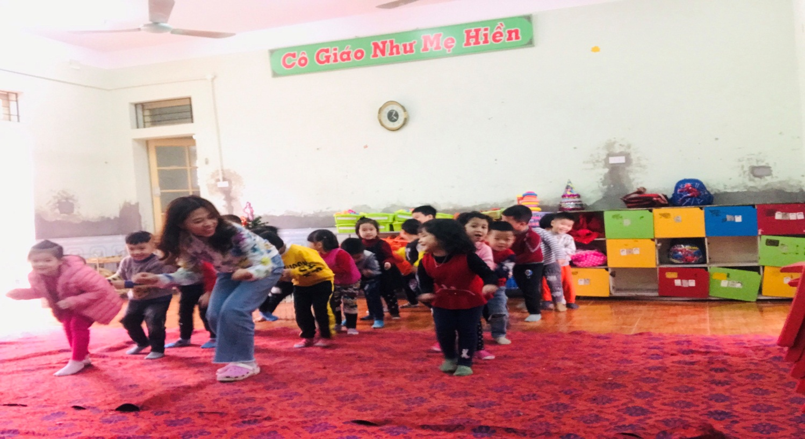
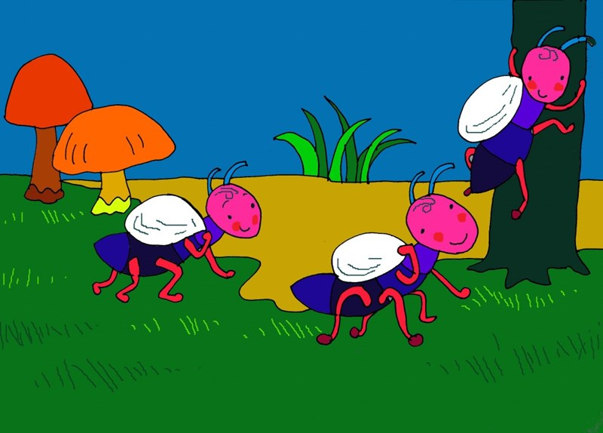
Phần 02
4. Biện pháp gây hứng thú thông qua sử dụng âm nhạc, thơ, vè, kể chuyện
* Hoạt động “Tìm hiểu về những con côn trùng”:
(Hình ảnh cô và trẻ làm đàn kiến)

Slide 25
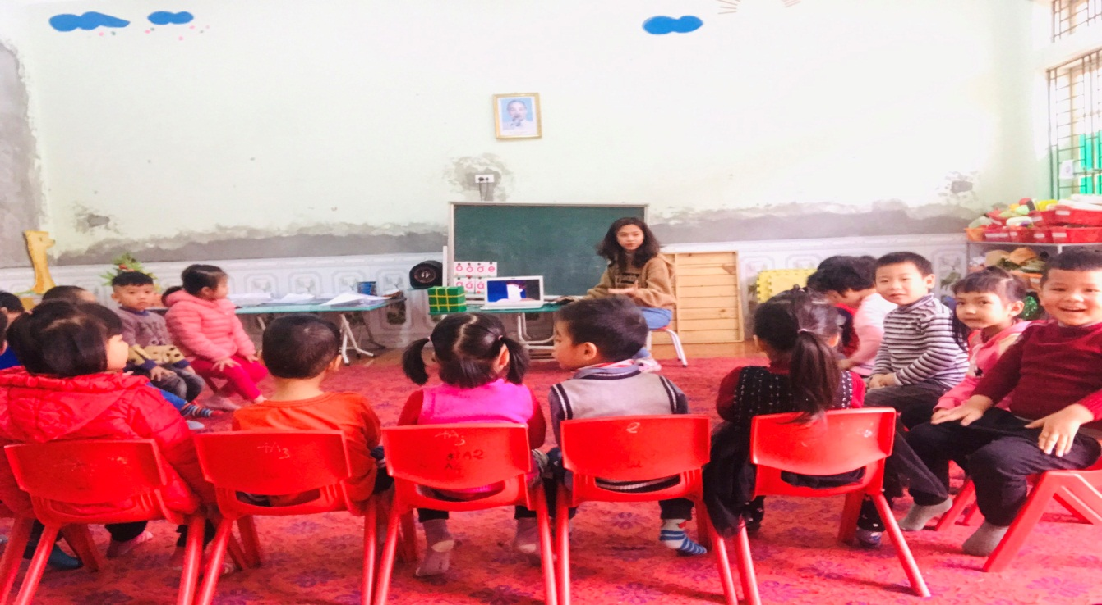
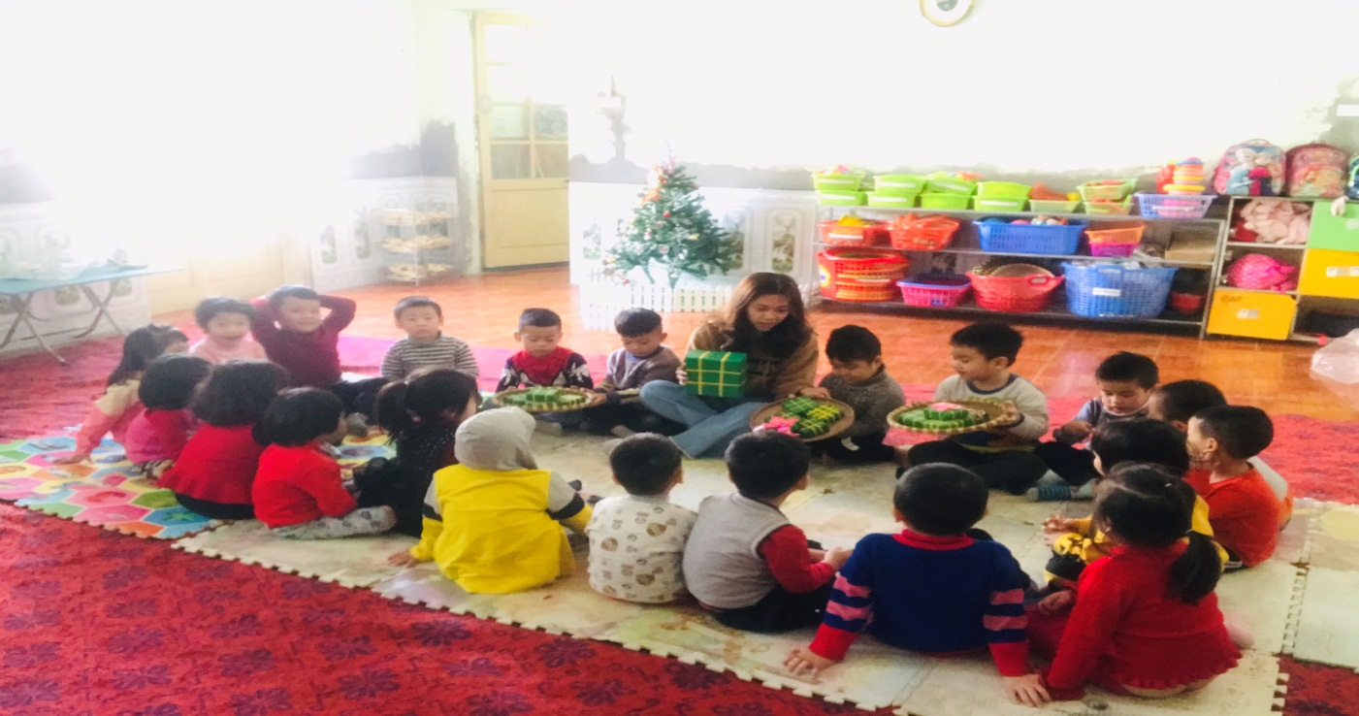
Phần 02
4. Biện pháp gây hứng thú thông qua sử dụng âm nhạc, thơ, vè, kể chuyện
* Hoạt động “Tìm hiểu về ngày tết quê em”:
(Hình ảnh trẻ nghe kể chuyện “Bánh trưng bánh dày” và tìm hiểu về cách gói bánh trưng

Slide 26
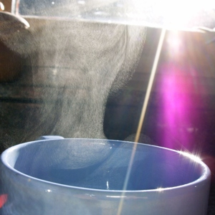
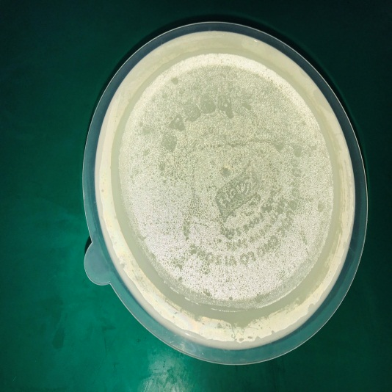
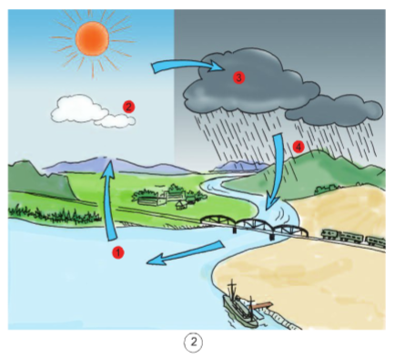
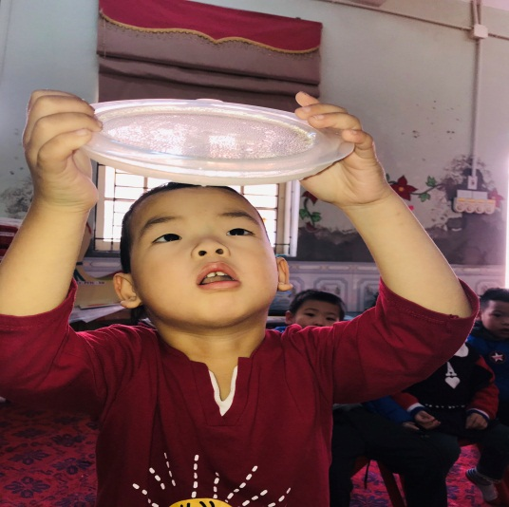
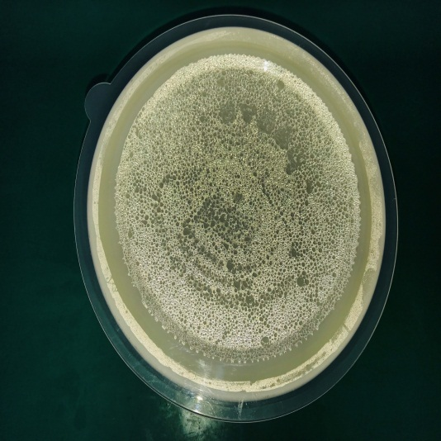
Phần 02
5. Biện pháp gây hứng thú thông qua sử dụng tình huống
* Hoạt động “Tìm hiểu về sự bốc hơi của nước”:
(Hình ảnh sự bốc hơi của nước ngưng tụ tạo thành mưa)
(Hình ảnh trẻ tìm hiểu về sự bốc hơi của nước)

Slide 27
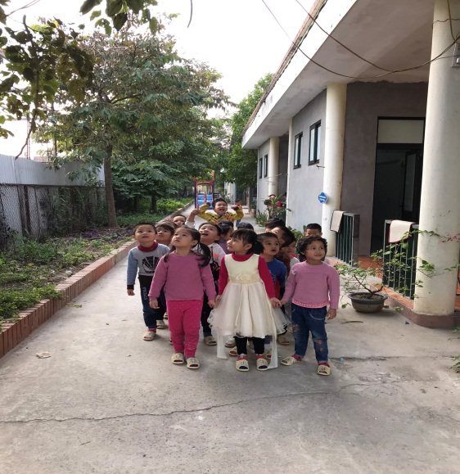
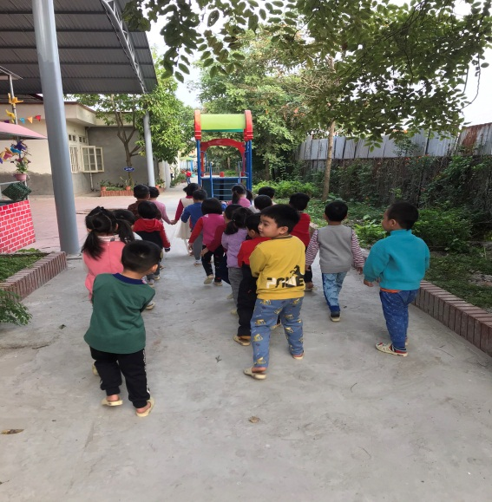
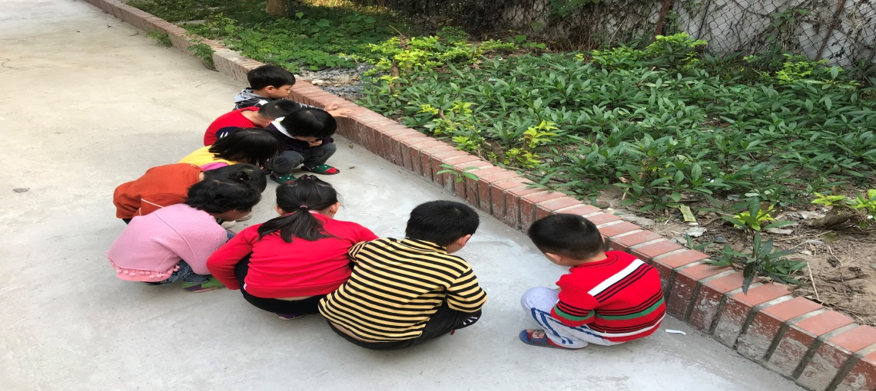
Phần 02
5. Biện pháp gây hứng thú thông qua sử dụng tình huống
* Hoạt động ngoài trời:
(Hình ảnh trẻ hoạt động ngoài trời)

Slide 28
Phần 02
6. Biện pháp làm đồ dùng, đồ chơi từ các nguyên vật liệu mở
Tôi dùng bìa cứng, giấy màu, xốp, hộp, chai nhựa, vải, len, các hột hạt tạo thành những nhân vật rối que, rối tay để làm đồ dùng trực quan gây hứng thú cho trẻ.
Tôi đã sáng tạo làm nhiều loại đồ dùng, đồ chơi bằng những nguyên vật liệu phù hợp với từng nội dung hoạt động để gây hứng thú cho trẻ, giúp trẻ có những ấn tượng tốt về đồ vật, sự vật đó ngay từ ban đầu cho các giờ học hoạt động chung.
Đặc biệt là tôi phối hợp với phụ huynh để thu gom các nguyên vật liệu mở để làm đồ dung đồ chơi cho trẻ trong lớp được hứng thù hơn. Có như vậy đã góp phần tích cực trong việc gây hứng thú cho trẻ trong giờ học của lớp 4A4 do tôi chủ nhiệm.
2
1
3

Slide 29
Phần
03
Kết Quả
1. Đối với giáo viên
2. Đối với trẻ
3. Liên hệ bản thân

Slide 30
Phần 03
Kết Quả
ADD TITLE TEXT
Tôi đã tích lũy được thêm nhiều kinh nghiệm hơn trong việc gây hứng thú cho trẻ trong các giờ học hoạt động chung.
1
Hope is a good thing and maybe the best of things. And no good thing ever dies.
Trong các giờ học hoạt động chung đạt hiệu quả và thu hút trẻ tham gia tích cực hơn.
2
Đối Với Giáo Viên
Phương pháp giáo viên nắm chắc, giờ học linh hoạt sáng tạo đặc biệt là việc xây dựng hệ thống câu hỏi đàm thoại gợi mở để phát huy tối đa tính tích cực cho trẻ trong giờ.
3
ADD TITLE TEXT
4
Hope is a good thing and maybe the best of things. And no good thing ever dies.
Tạo được môi trường đồ dùng đồ chơi trong lớp học ngày càng phong phú hơn từ đó phát huy được tính tích cực cho trẻ trong giờ.
ADD TITLE TEXT
Hope is a good thing and maybe the best of things. And no good thing ever dies.

Slide 31
Phần 03
Kết Quả
Đối Với Trẻ
1.
2.
Trên 90% trẻ trong lớp tôi có nề nếp trong học tập.
Trẻ tập trung vào giờ học nhiều hơn, tiếp thu nhanh kiến thức mới và có những kỹ năng cần thiết.
3.
Trẻ thích tham gia vào các hoạt động để tìm tòi khám phá quan sát đối tượng từ đó chất lượng học trên trẻ của lớp tôi cũng đạt cao hơn so với năm trước góp phần tích cực trong việc giáo dục toàn diện cho trẻ ở lứa tuổi 4-5 tuổi .

Slide 32
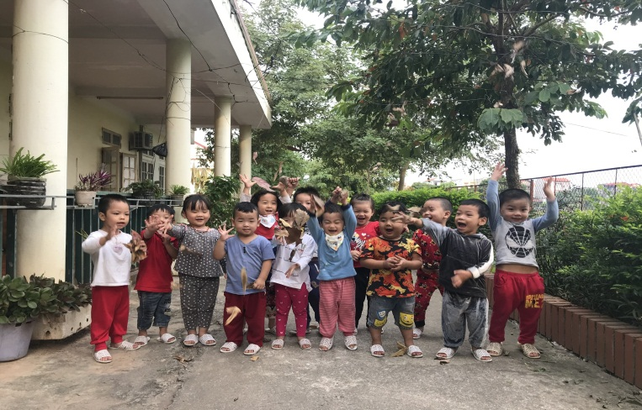

Phần 03
Kết Quả
Liên hệ bản thân 2
Giáo Viên phải tích cực tạo môi trường bên trong và bên ngoài lớp học phong phú. Sử dụng nguyên vật liệu, đồ dùng đồ chơi một cách có hiệu quả. Tổ chức hoạt động một cách nhẹ nhàng, kết hợp nội dung kiến thức của chủ đề với các hình thức tổ chức khoa học, hợp lý để thu hút trẻ tham gia tích cực. Đặc biệt là giáo viên phải quan tâm sâu sắc hơn nữa đến nhưng trẻ cá biệt trong lớp.
Liên hệ bản thân 1
Luôn luôn học tập để nâng cao trình độ tay nghề giảng dạy đặc biệt là phải có hiểu biết đặc điểm tâm sinh lý lứa tuổi, khả năng, nhu cầu của trẻ để có phương pháp giáo dục thích hợp.

Slide 33
Thanks for your watching
Người thuyết trình: GV Đỗ Khánh Linh
GV: Đỗ Khánh Linh

